Slide 1


HONG KONG (CHINA-ASIA)
Es una región administrativa especial de la República Popular China. Está formada por una península y varias islas situadas en la costa sur del mar de la China Meridional, en el delta del río Perla, 100 km al sudeste la ciudad de Cantón y al este de la región administrativa especial de Macao. Hasta el 1 de julio de 1997 fue colonia del Reino Unido.
La otra región administrativa especial de China es la antigua colonia portuguesa de Macao. En estas dos regiones administrativas especiales se aplica el modelo administrativo conocido como «un país, dos sistemas». Este modelo, del ideólogo Deng Xiaoping, pretendía que se aplicara a una eventual reunificación con Taiwán. Consiste en el mantenimiento de un sistema económico capitalista bajo la soberanía de un país de ideología oficial comunista. Además del sistema económico, estas dos regiones mantienen un sistema administrativo y judicial independiente, e incluso su propio sistema de aduanas y fronteras externas.
Hong Kong es actualmente la ciudad más influyente del sudeste asiático. Sus más de 7 millones de habitantes en tan sólo 1.000 km² dan lugar a una de las regiones más densamente pobladas del planeta. Hong Kong es una ciudad donde los contrastes son dignos de admirar: Riqueza y pobreza, luz y penumbra y oriental y occidental son algunas de las clasificaciones que podrán hacer los visitantes. Sin duda los 150 años de influencia colonial y los 5.000 de tradición china han hecho que Hong Kong sea un lugar con personalidad propia

Slide 2
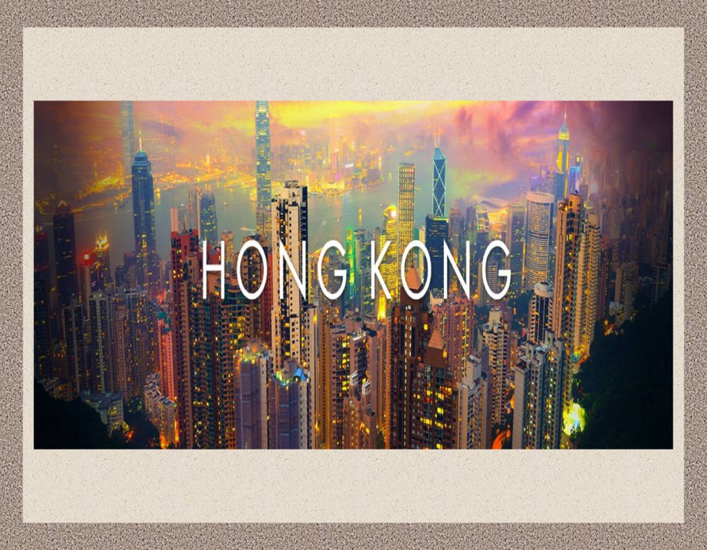
Creó: Jeremías
Para: mis pps
Música: Música Tradicional China

Slide 3
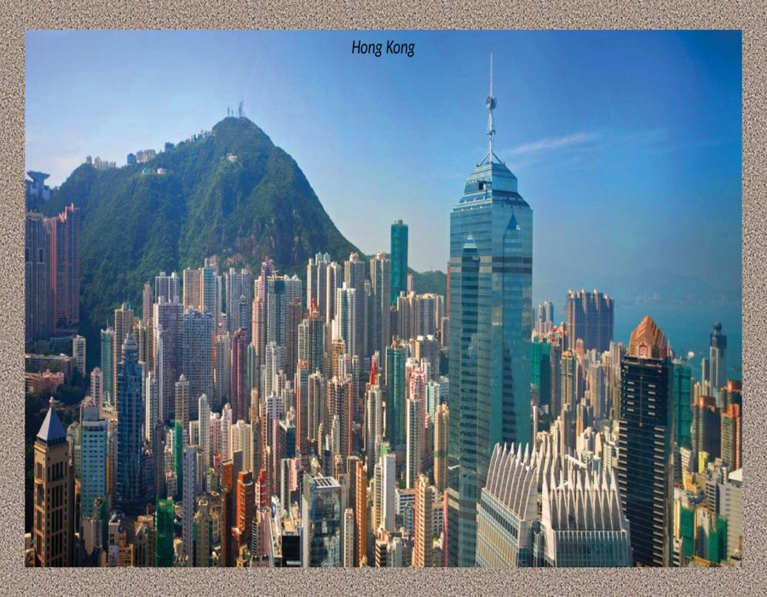

Slide 4
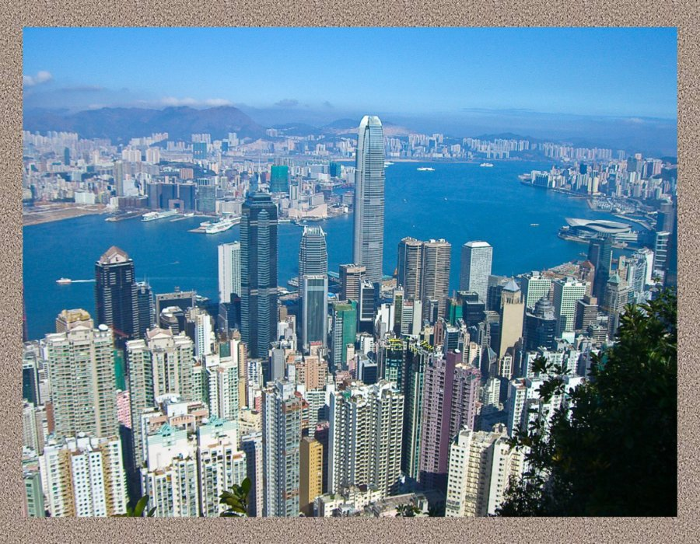
Hong Kong, China-Asia

Slide 5
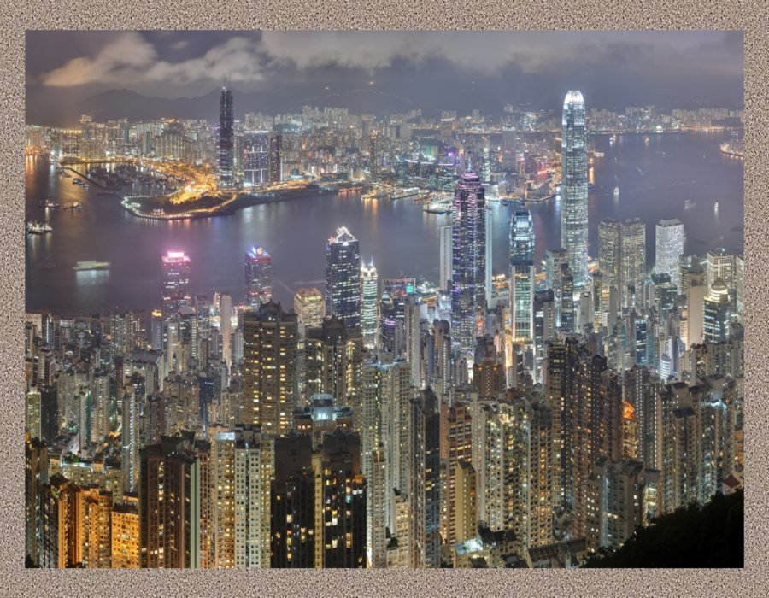
Hong Kong, China-Asia

Slide 6
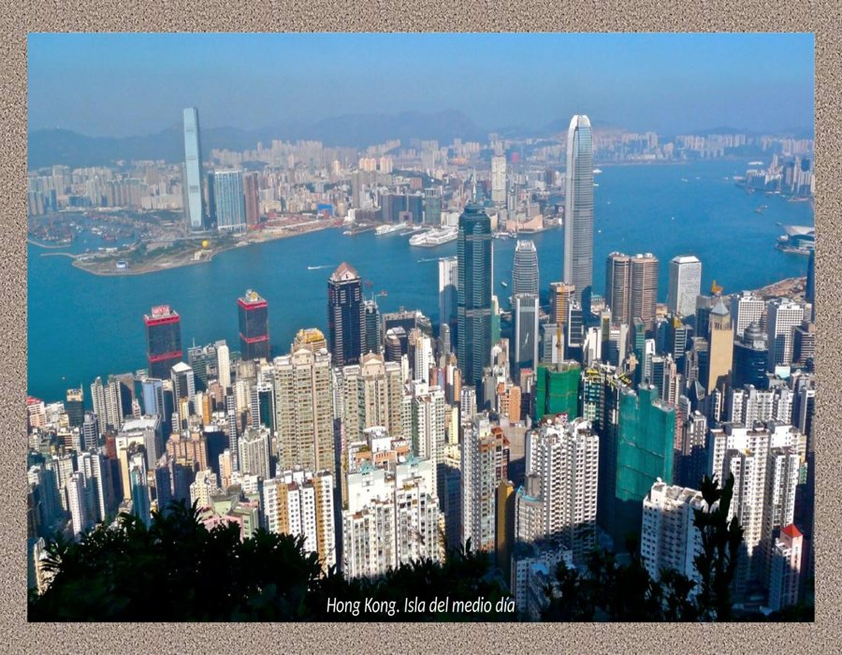

Slide 7
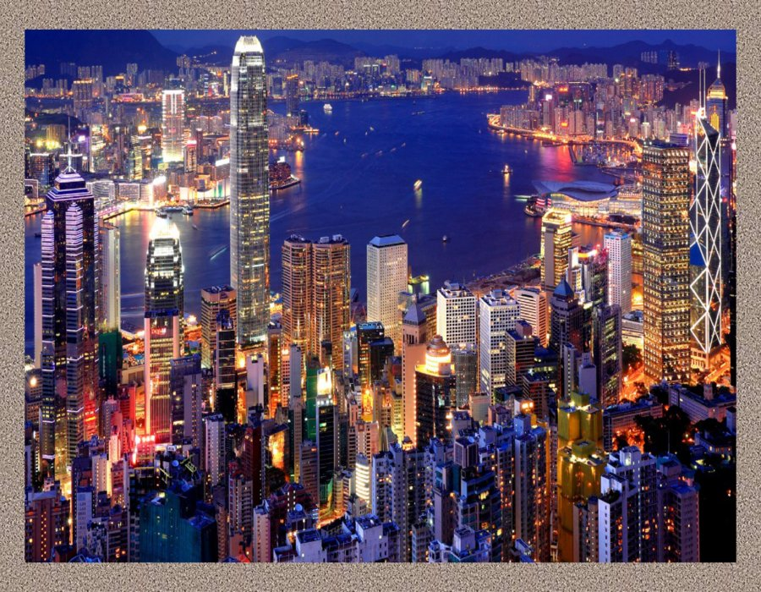
Hong Kong, China-Asia

Slide 8
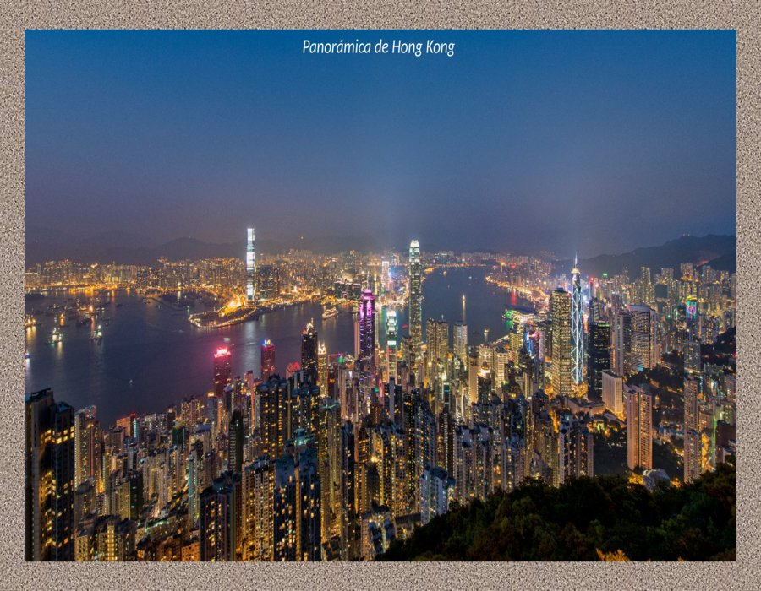

Slide 9
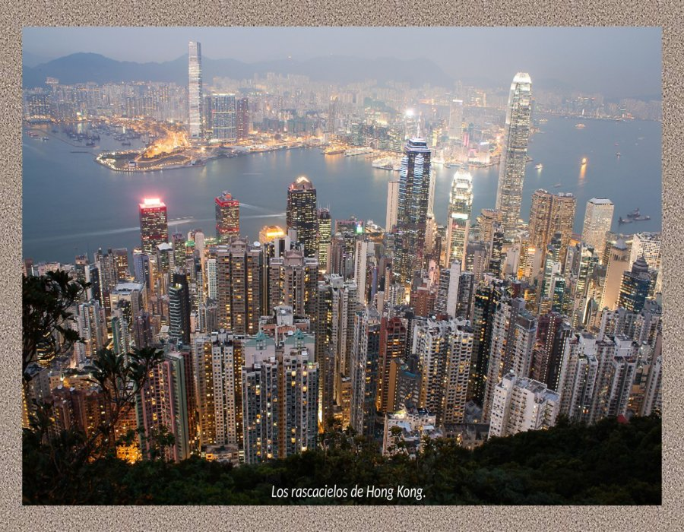

Slide 10
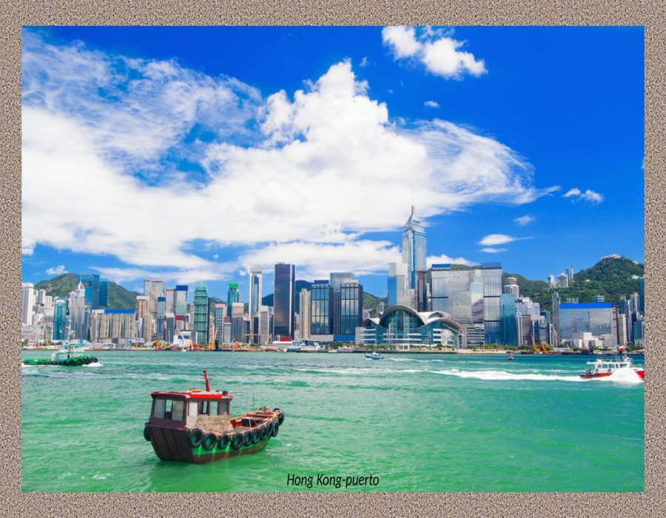

Slide 11
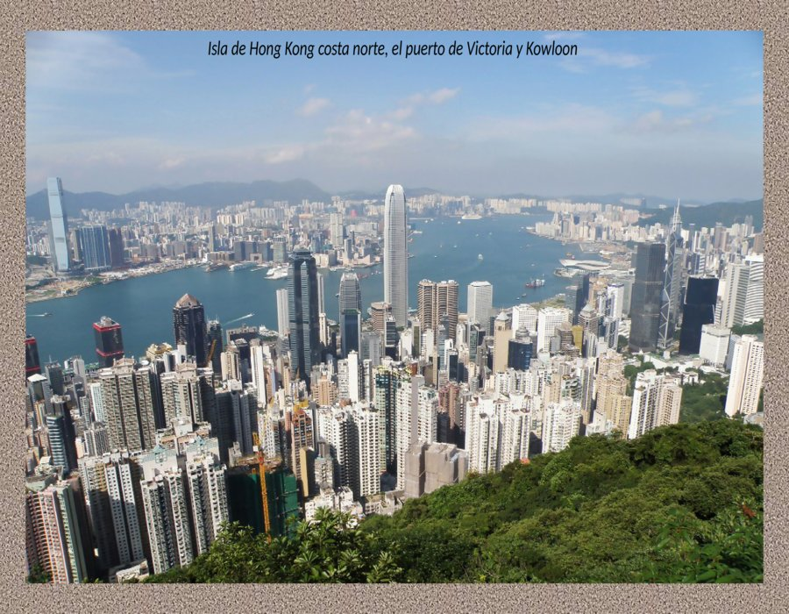

Slide 12
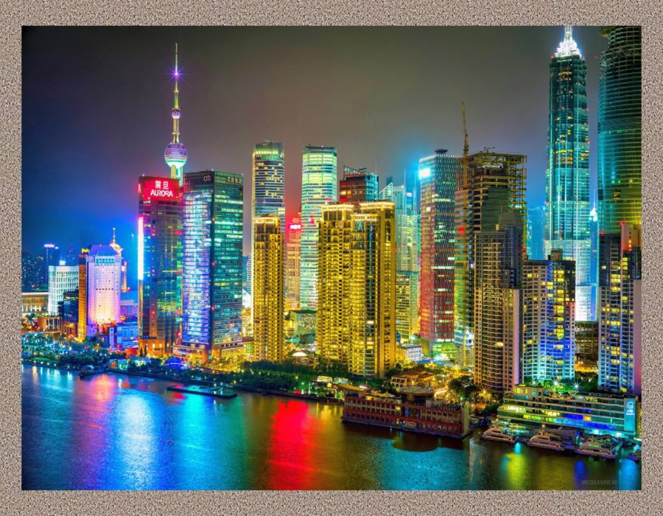
Hong Kong, China-Asia

Slide 13
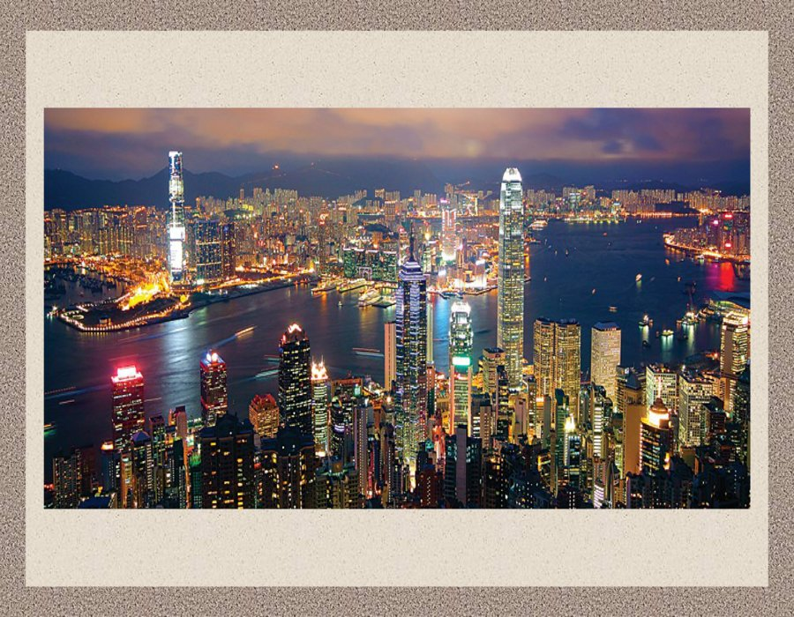
Hong Kong, China-Asia

Slide 14
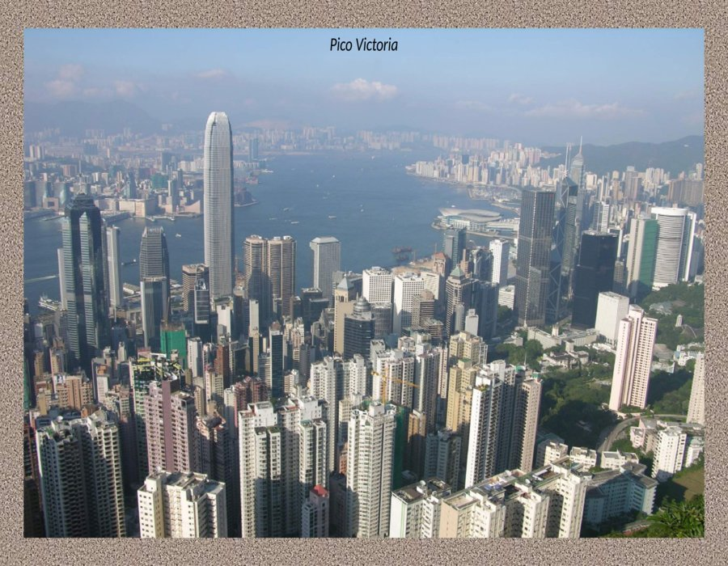

Slide 15
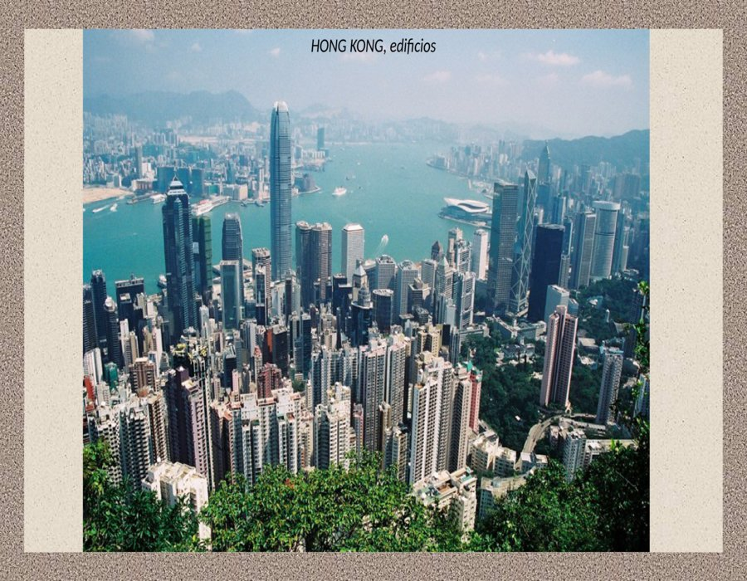

Slide 16
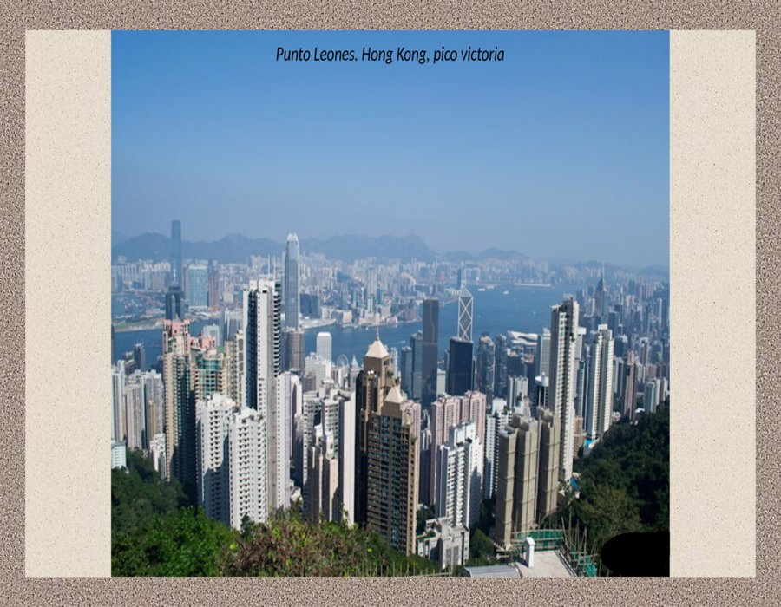

Slide 17
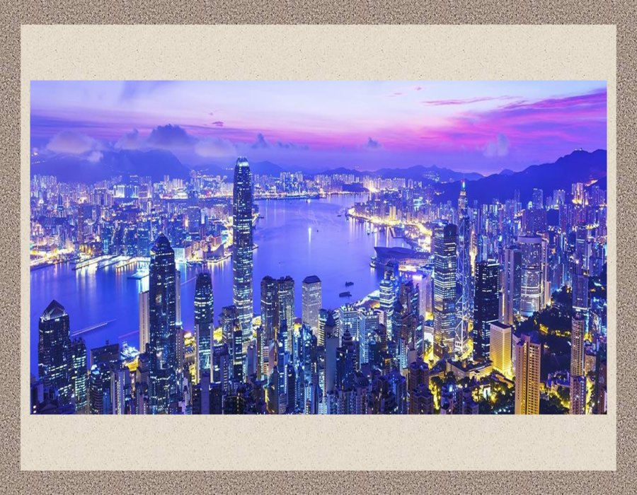
Hong Kong, China-Asia

Slide 18
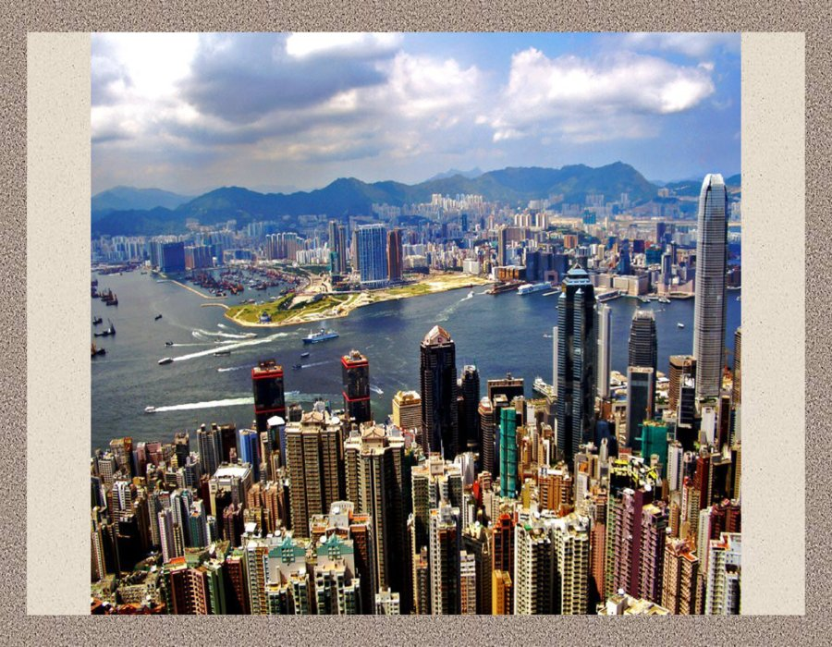
Hong Kong, China-Asia

Slide 19
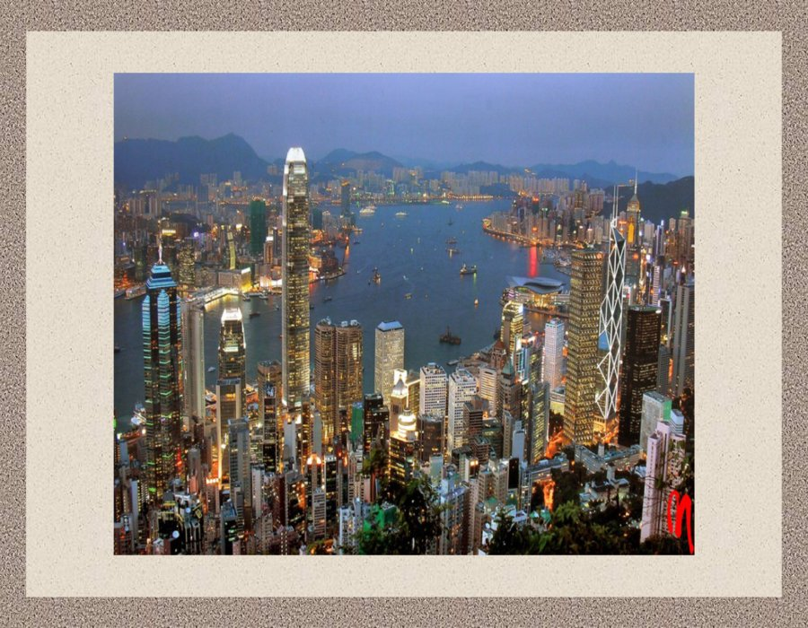
Hong Kong, China-Asia

Slide 20
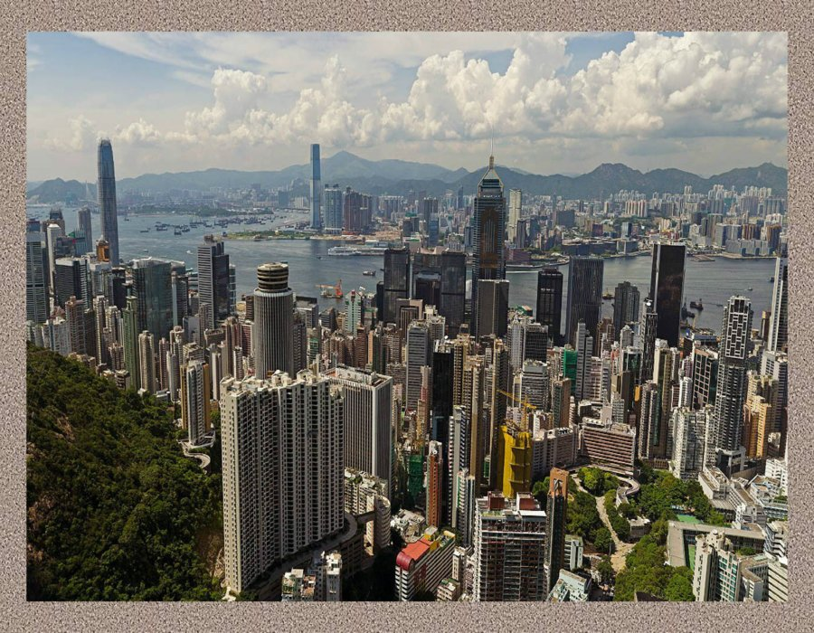
Hong Kong, China-Asia

Slide 21
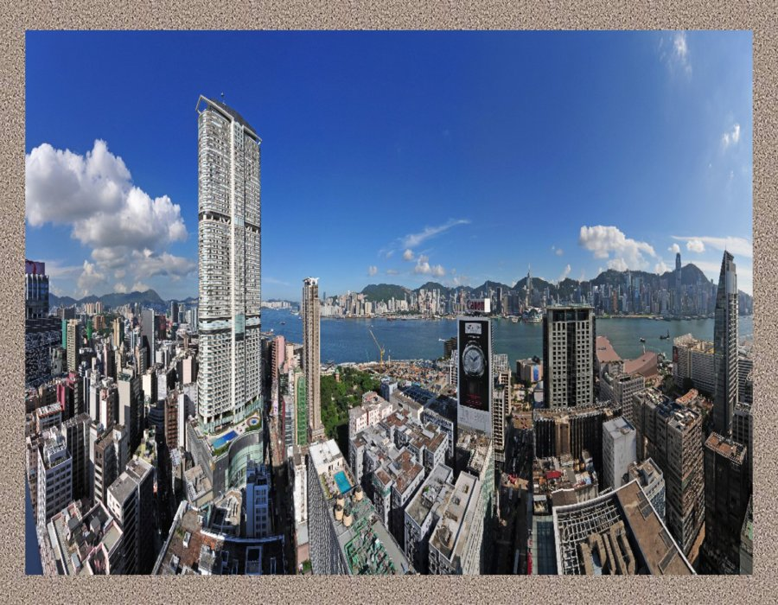
Hong Kong, China-Asia

Slide 22
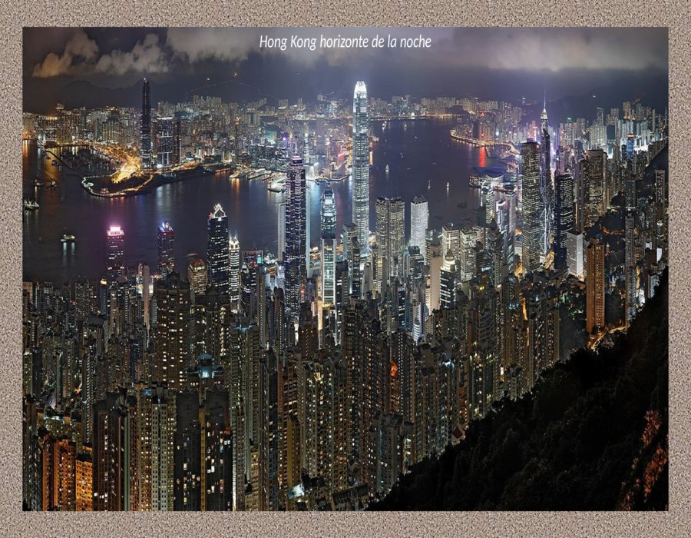

Slide 23
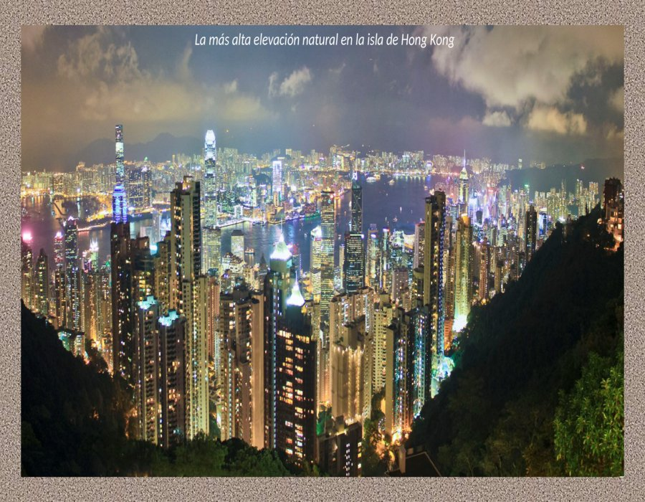

Slide 24
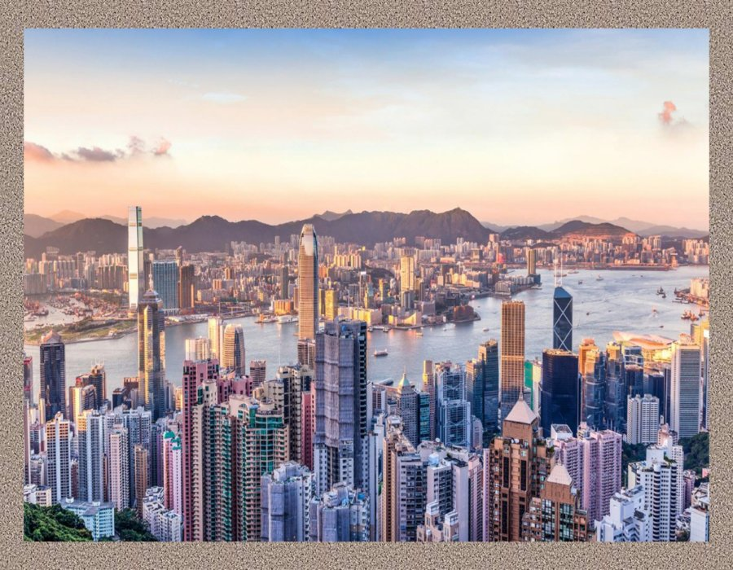
Hong Kong, China-Asia

Slide 25
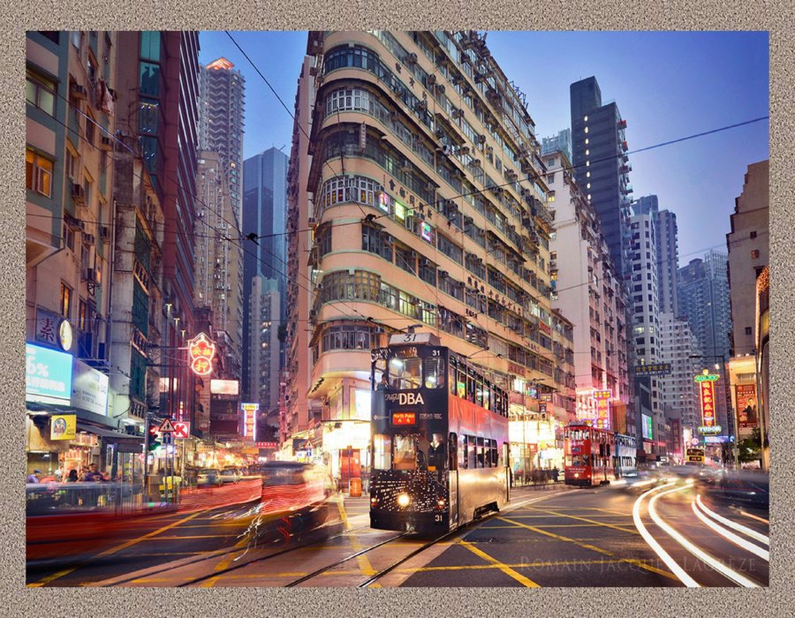
Hong Kong, China-Asia

Slide 26
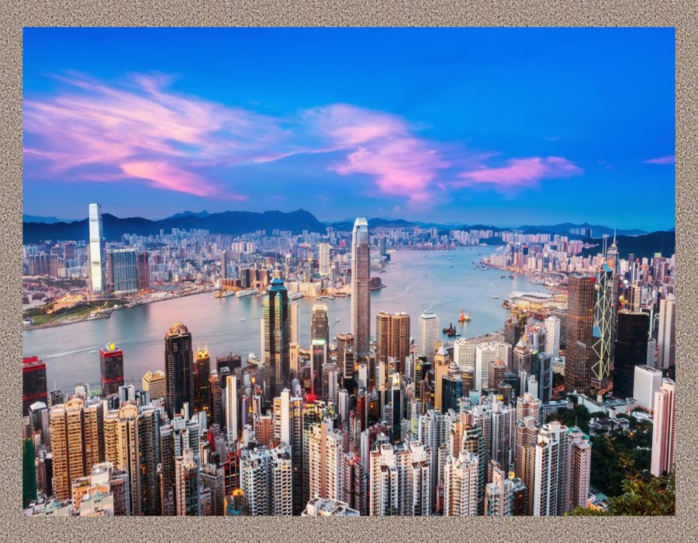
Hong Kong, China-Asia

Slide 27
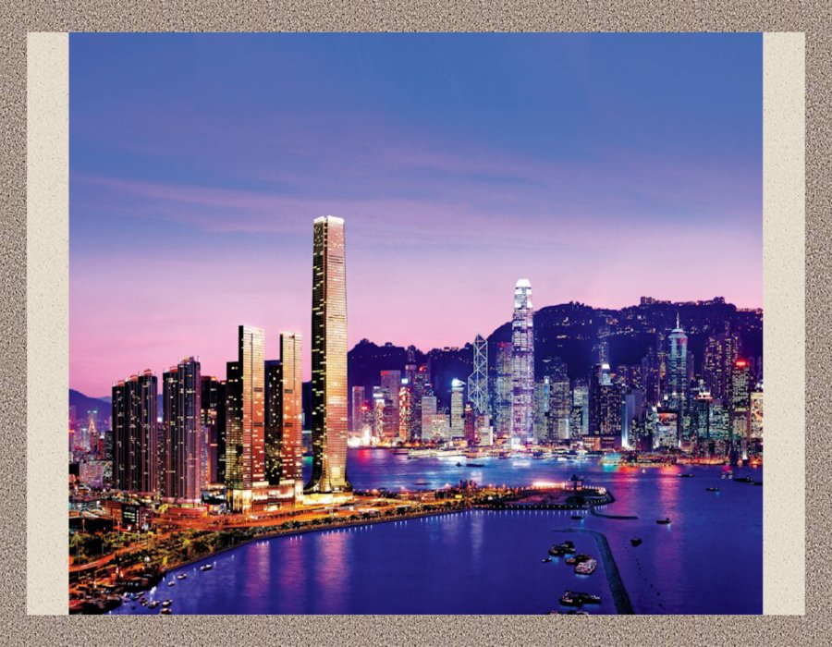
Hong Kong, China-Asia

Slide 28
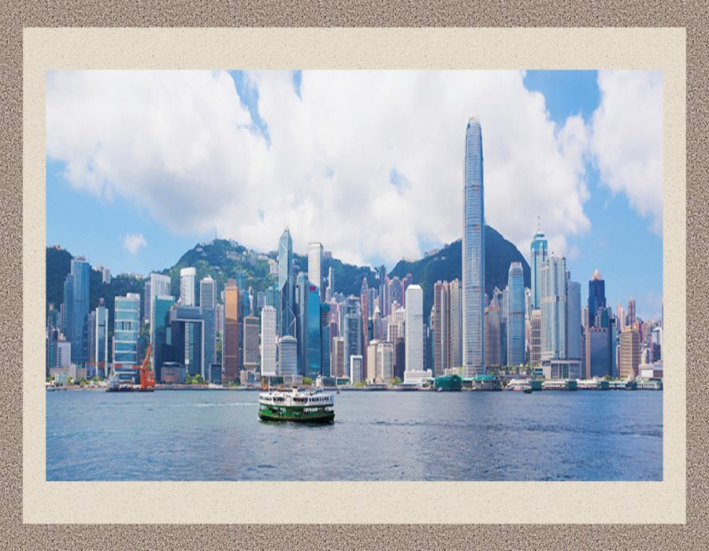
Hong Kong, China-Asia

Slide 29
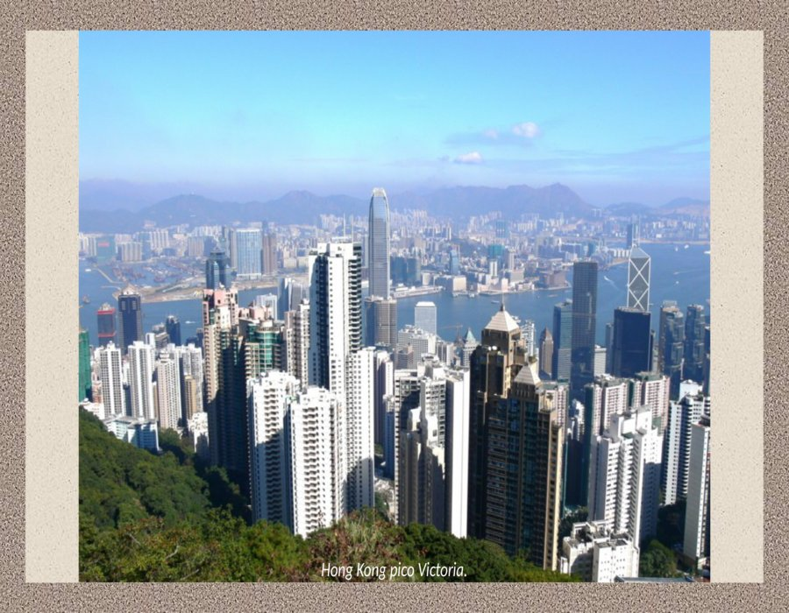

Slide 30
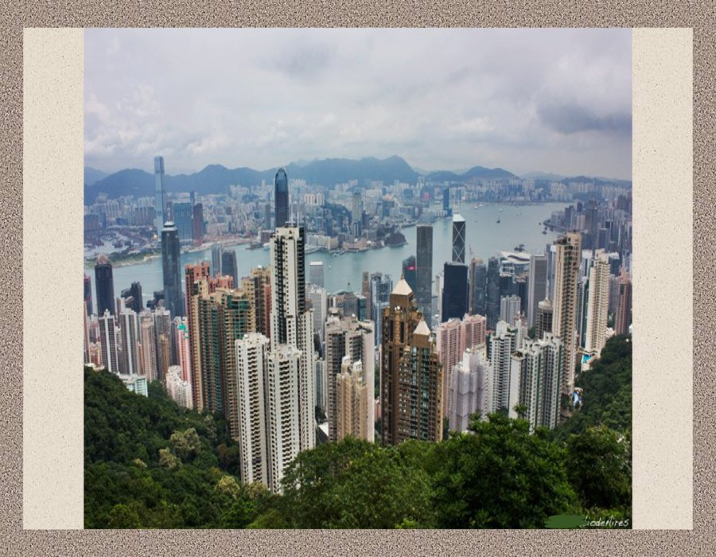
Hong Kong, China-Asia

Slide 31
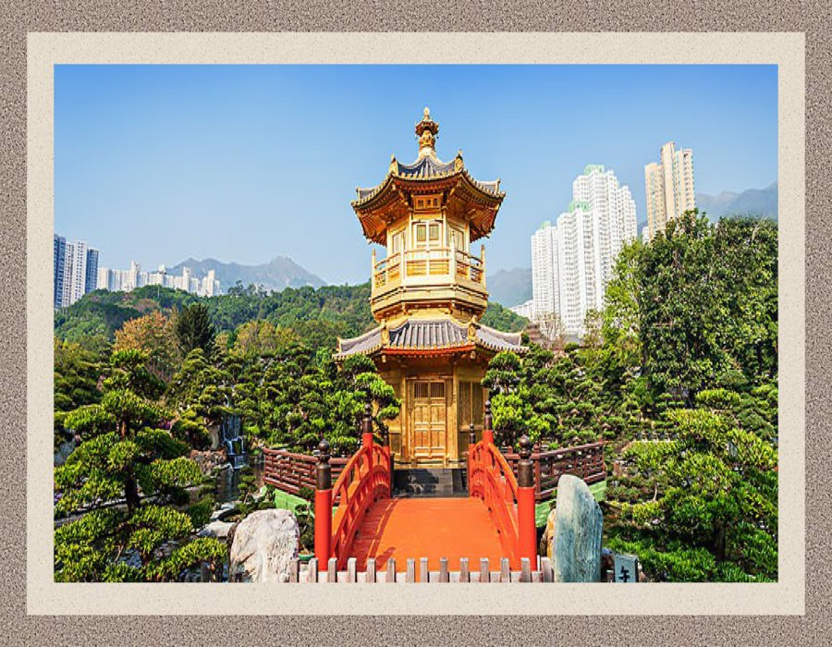
Hong Kong, China-Asia

Slide 32
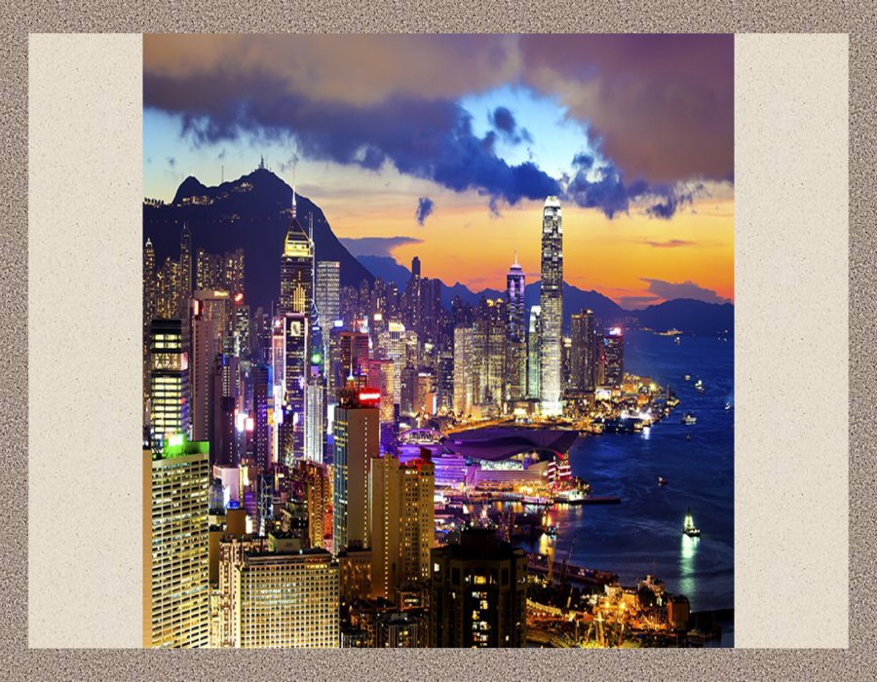
Hong Kong, China-Asia

Slide 33
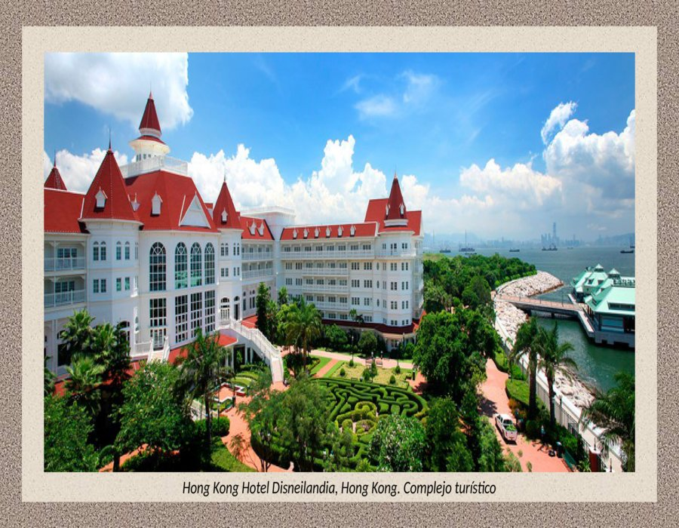

Slide 34
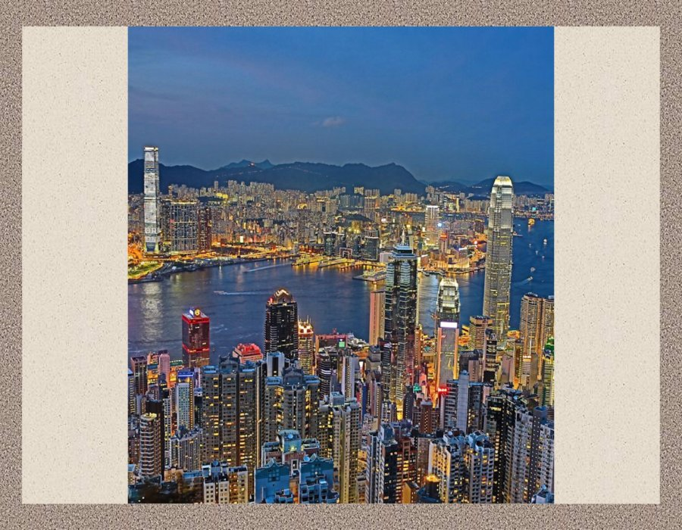
Hong Kong, China-Asia

Slide 35
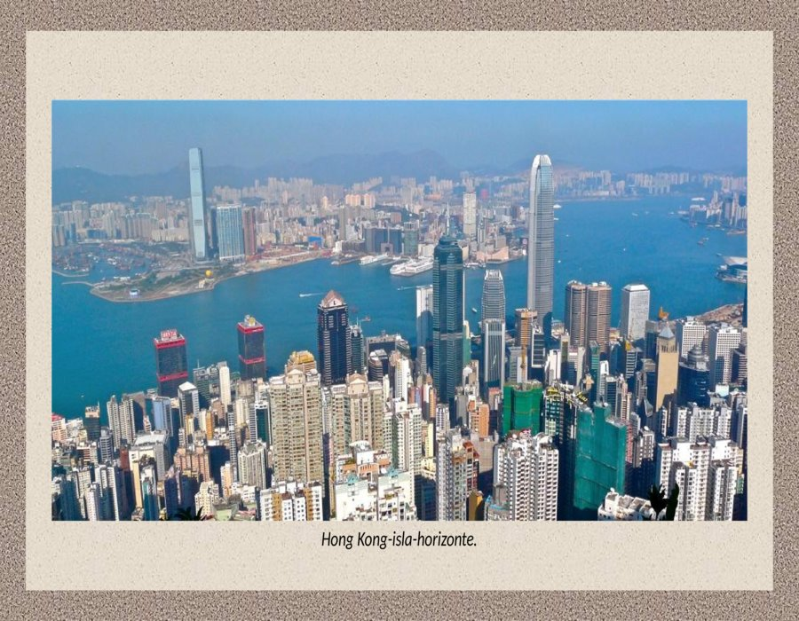

Slide 36
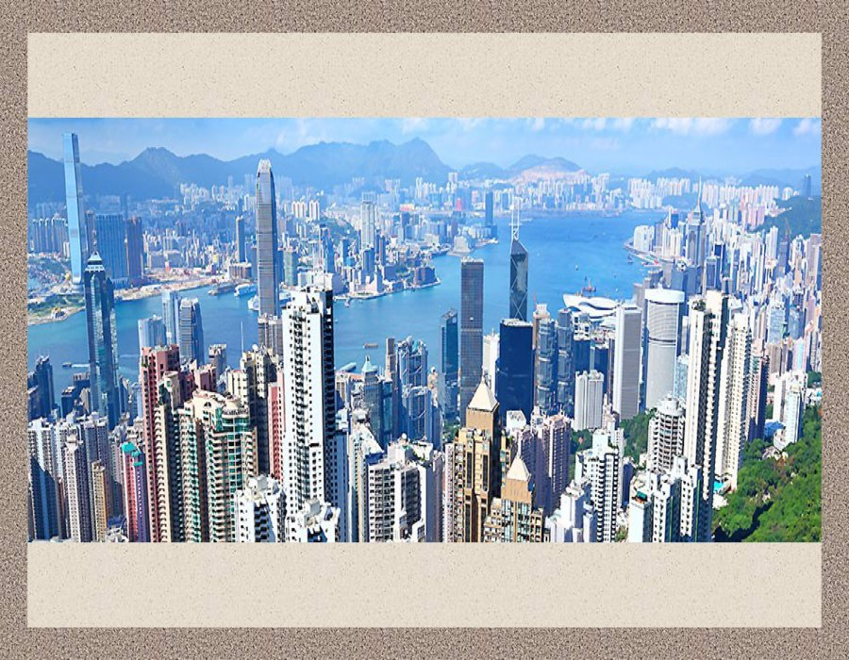
Hong Kong, China-Asia

Slide 37
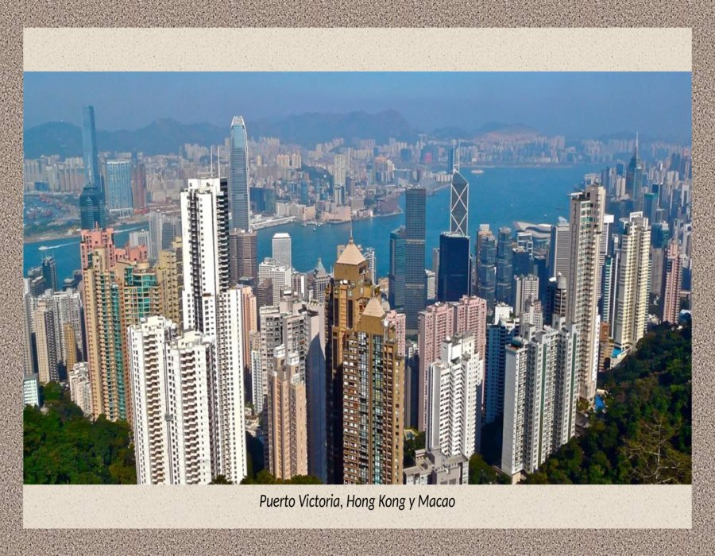

Slide 38
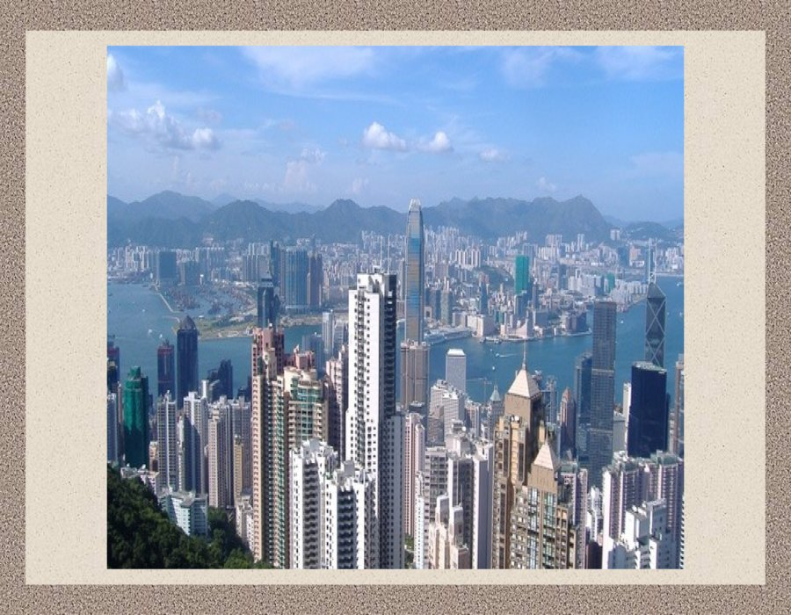
Hong Kong, China-Asia

Slide 39
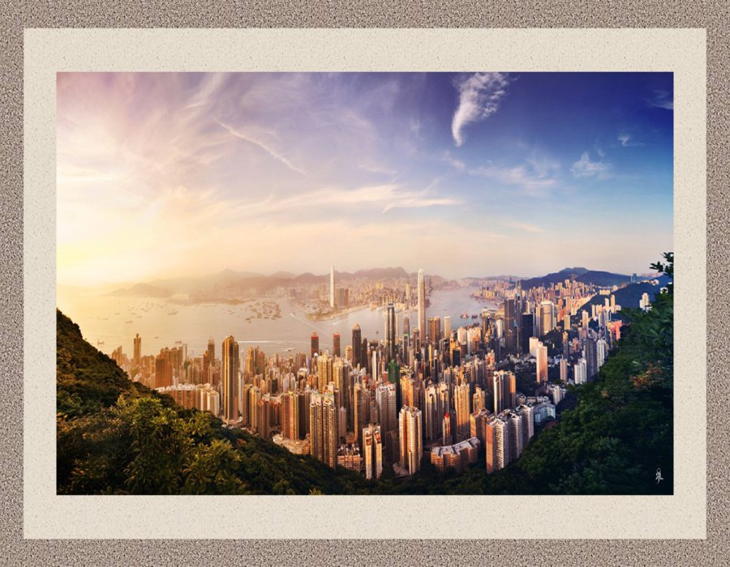
Hong Kong, China-Asia

Slide 40
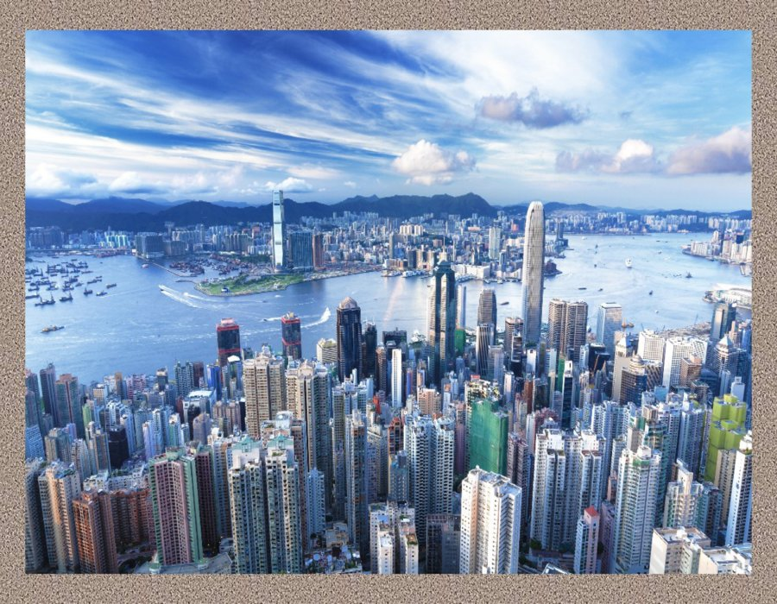
Hong Kong, China-Asia

Slide 41
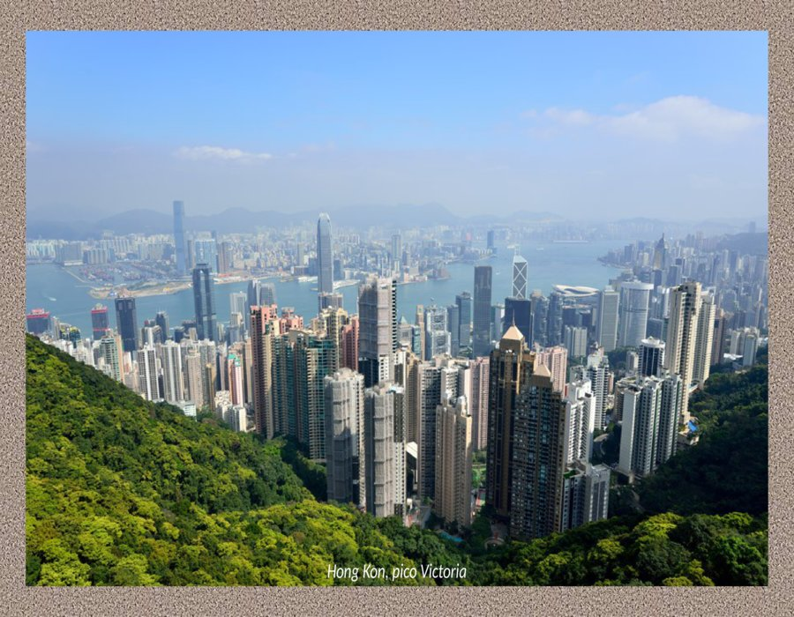

Slide 42
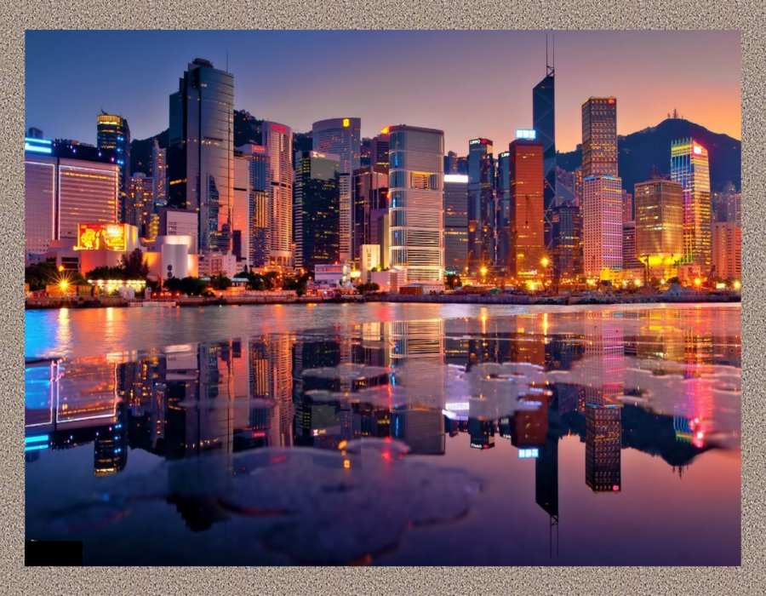
Hong Kong, China-Asia

Slide 43
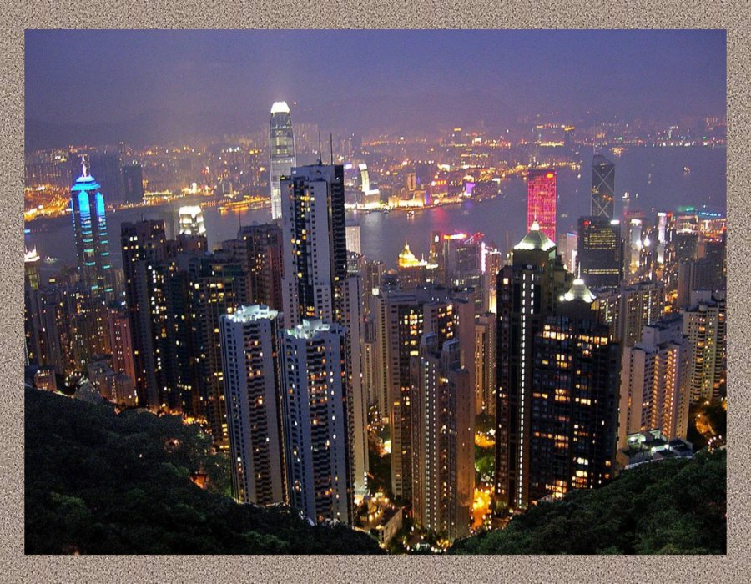
Hong Kong, China-Asia

Slide 44
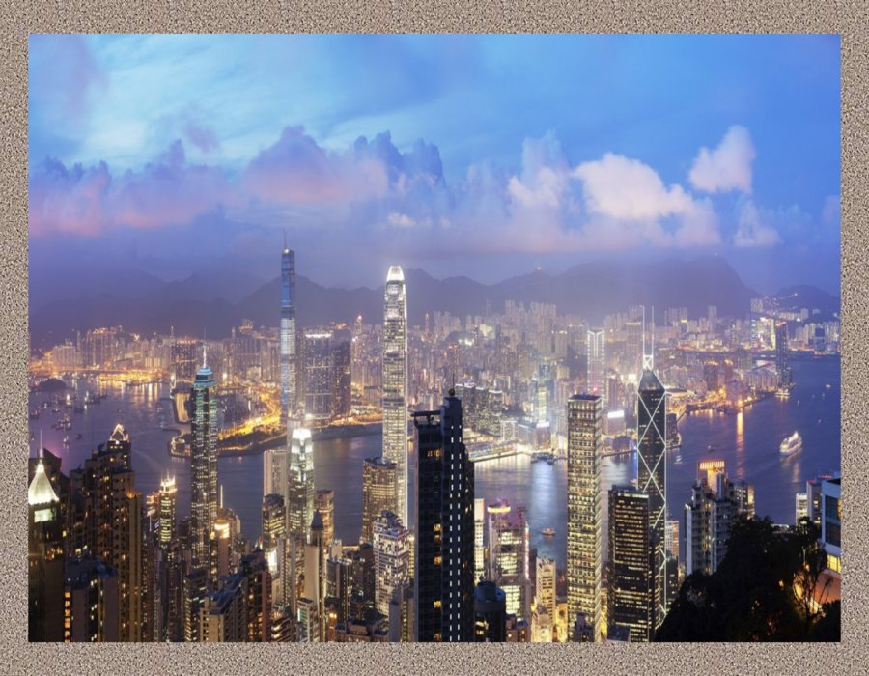
Hong Kong, China-Asia

Slide 45
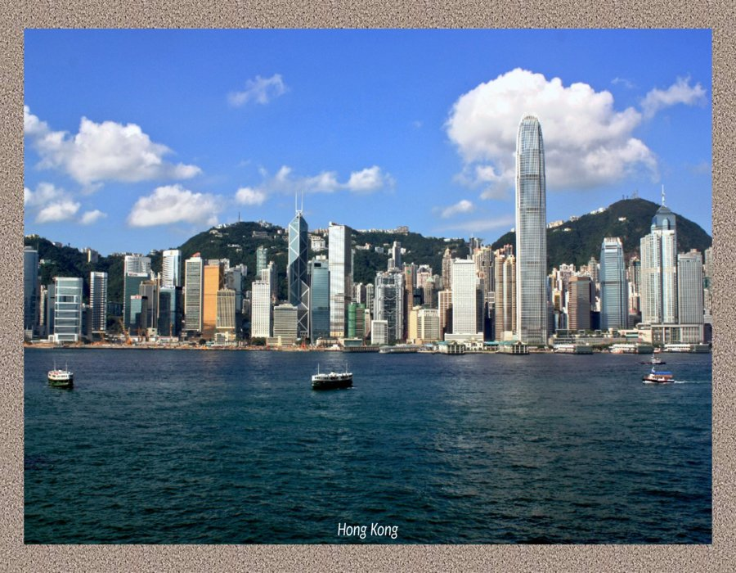

Slide 46
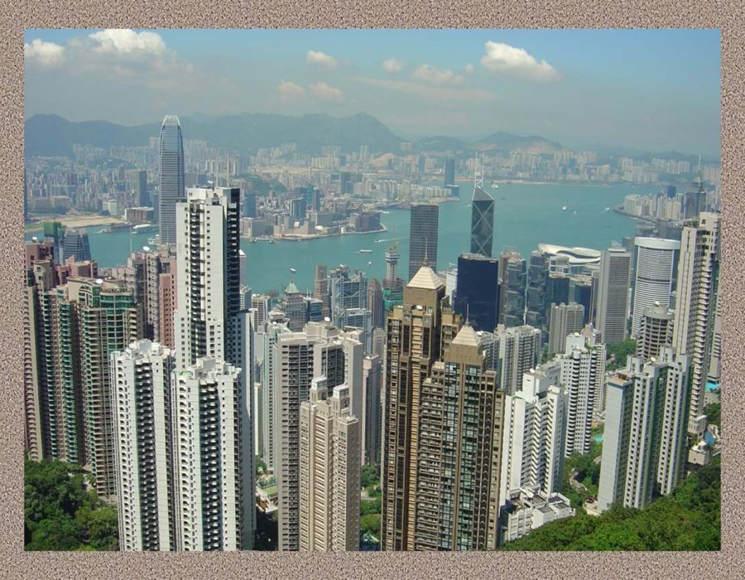
Hong Kong, China-Asia

Slide 47
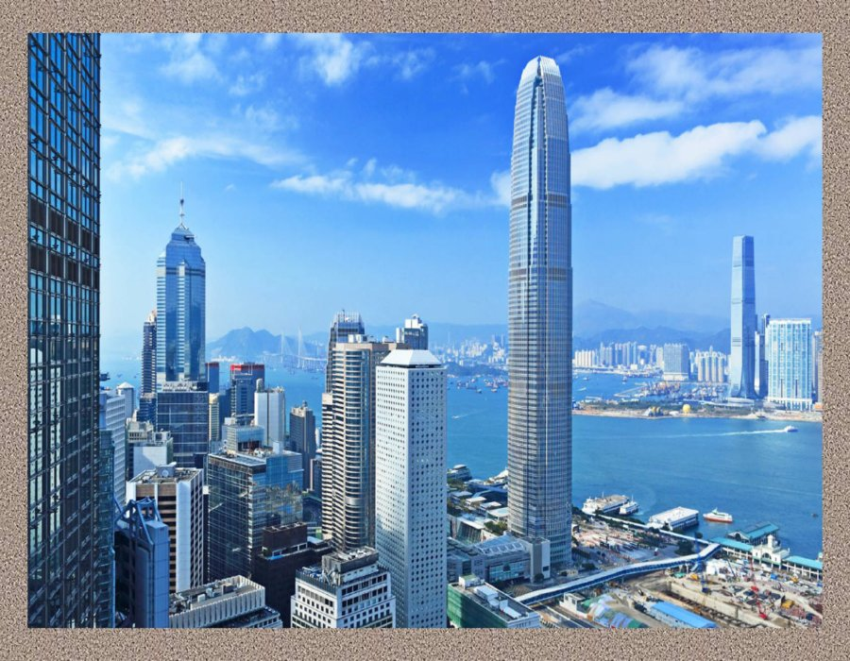
Hong Kong, China-Asia

Slide 48
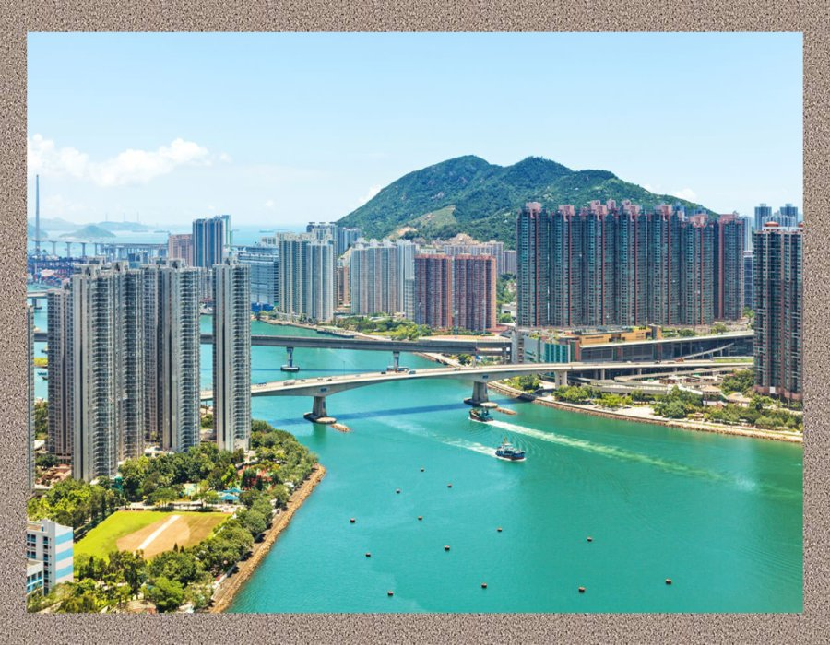
Hong Kong, China-Asia

Slide 49
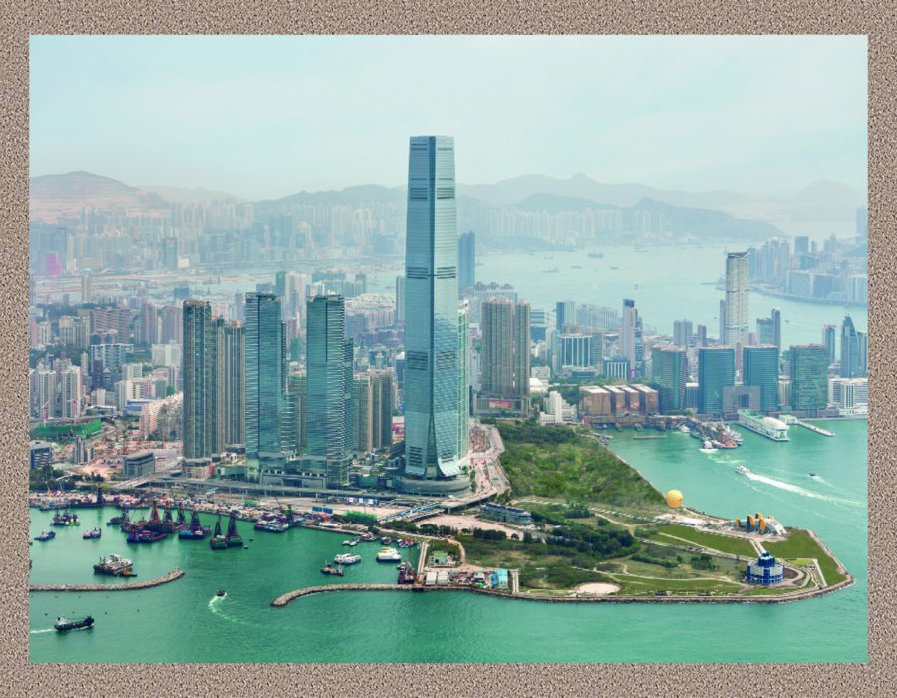
Hong Kong, China-Asia

Slide 50
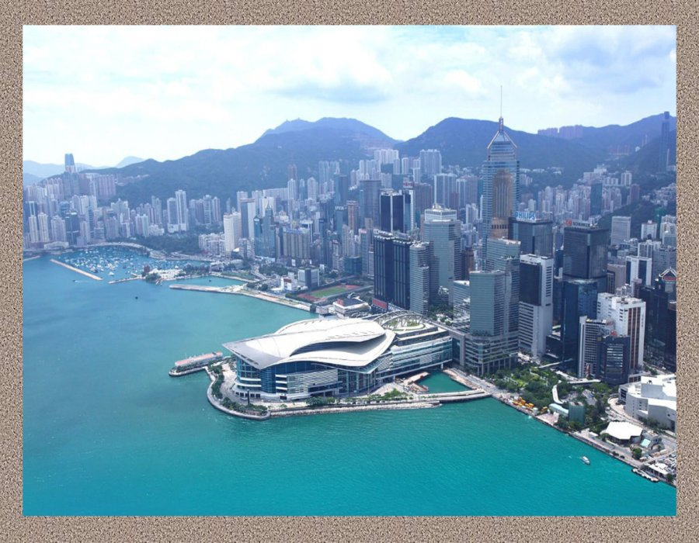
Hong Kong, China-Asia

Slide 51
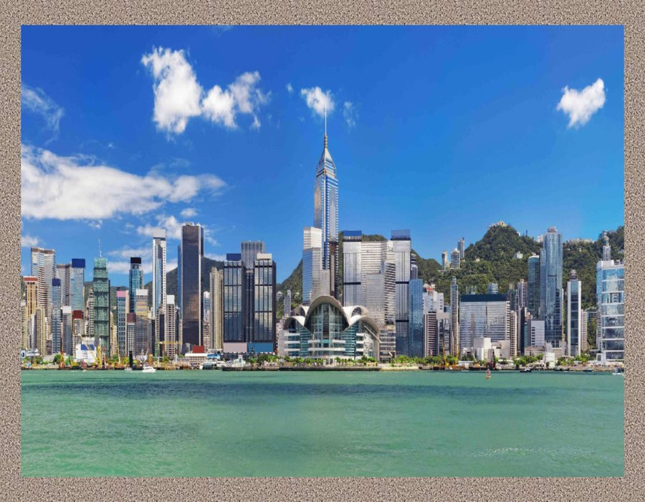
Hong Kong, China-Asia

Slide 52

Hong Kong, China-Asia

Slide 53

Hong Kong, China-Asia

Slide 54


Slide 55

Hong Kong, China-Asia

Slide 56


Slide 57

Hong Kong, China-Asia

Slide 58


Slide 59


Slide 60


Slide 61

Hong Kong, China-Asia

Slide 62

Hong Kong, China-Asia

Slide 63

Hong Kong, China-Asia

Slide 64


Slide 65


Slide 66


Slide 67


Slide 68

Hong Kong, China-Asia

Slide 69


Slide 70


Slide 71


Slide 72







¿Te ha gustado?
Puedes ver más entrando
Aquí
Además puedes recibir powerpoints en tu correo electrónico suscribiéndote aquí:

